Slide 1
O dinheiro planejado foi entregue quase na régua,
e rendeu mais mídia do que o plano previa
Pacing de investimento de 100,75% e de impressões de 121,70%.
Resultados de mídia, plano de maio a julho de 2024.
Base: BASE DE PACING_v2.csv.xls
Notes:
Deck gerado por analise/scripts/11_apresentacao.py a partir de analise/numeros.json. Todo número citado tem script que o reproduz.

Slide 2
A pergunta
“Como foi a performance das campanhas?
A gente entregou o que tinha planejado?”
Pacing é o realizado dividido pelo planejado, contando só a entrega que caiu dentro da janela do flight, no mesmo veículo. Campanha sem linha de planejado fica fora da conta.
Notes:
A pergunta nas palavras de quem perguntou. A regra de pacing abaixo é a que foi acordada: janela do flight, mesmo veículo, campanha sem plano fora da conta.

Slide 3
Sim, em dinheiro. E com mais mídia entregue do que o previsto
Entregamos R$ 1.041.385,17 contra R$ 1.033.625,08 planejados.
100,75%
121,70%
R$ 24.797,50
pacing de investimento
pacing de impressões
plano que não foi ao ar
Base: 45 flights planejados e 884 dias de entrega dentro das janelas contratadas, de 16764 dias registrados no arquivo.
Notes:
O terceiro indicador é o flight da Inauguracao no Tiktok, que não registrou nenhum dia de entrega na própria janela. É o único do plano nessa situação.

Slide 4
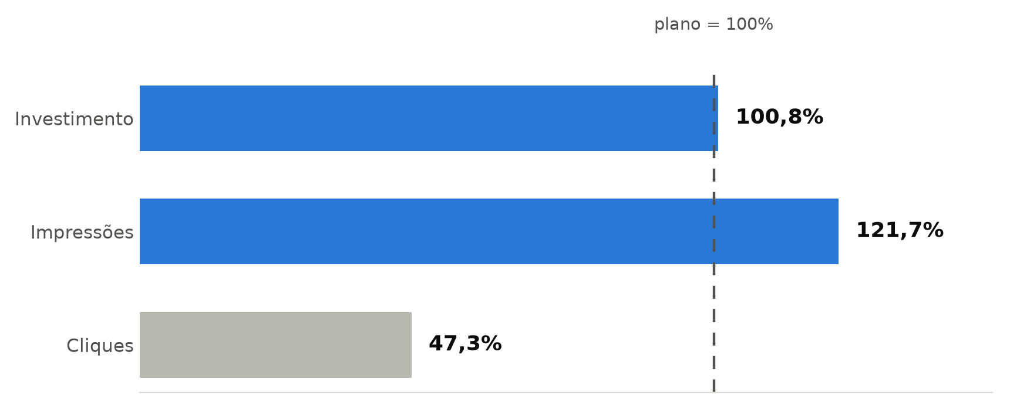
Em dinheiro o plano fechou no ponto, e a mídia veio acima do previsto
A mesma verba comprou 29.749.424 impressões a mais do que o plano previa. O CPM real veio abaixo do orçado.
Notes:
Investimento 100,75%, impressões 121,70%, cliques 47,32%. Cliques está em cinza de propósito: o slide seguinte mostra que ele é premissa de planejamento, não entrega. Diferença de investimento: R$ 7.760,09.

Slide 5
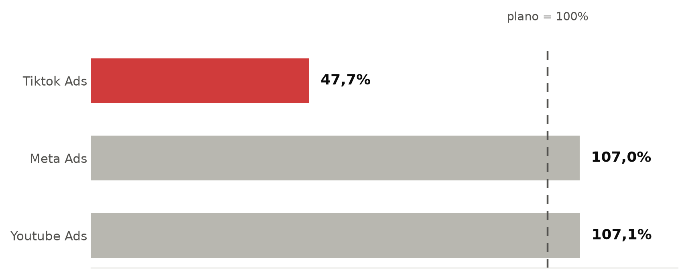
O Tiktok Ads entregou menos da metade do que foi planejado
São R$ 99.049,83 planejados e R$ 47.290,25 entregues. Metade da diferença é um flight só, a Inauguracao, que não foi ao ar.
Notes:
Em impressões o Tiktok fica em 24,29%, pior que em investimento. Ação: separar a cobrança em duas, sub-entrega de ritmo nos flights que rodaram e o flight que não foi ao ar, de R$ 24.797,50.

Slide 6
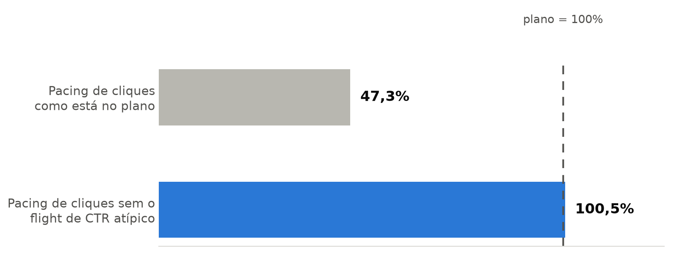
O déficit de cliques não existe: é premissa de CTR de um flight só
O plano deriva cliques de uma premissa de CTR que vai de 0,05% a 1,00%. Um flight concentra 52,79% dos cliques planejados. Sem ele, o pacing é 100,46%.
Notes:
O flight é o da Freeshop no Meta Ads, com premissa de CTR de 1,00%, quatro vezes a mediana do próprio plano, que é 0,25%. O CTR efetivo da entrega foi 0,18%. Não há déficit de cliques a explicar; há premissa a corrigir no próximo plano.

Slide 7
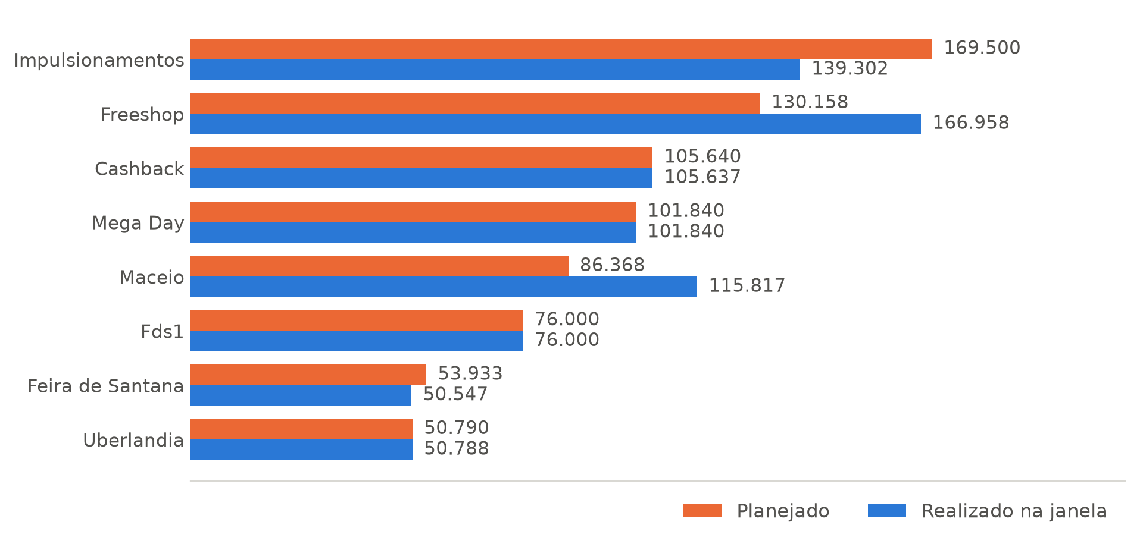
Campanha a campanha, o desvio de verba é pequeno fora das inaugurações
Das 18 campanhas com pacing calculável, 15 ficaram entre 80% e 120% do orçado.
Notes:
1 campanha abaixo de 80% e 2 acima de 120%. A maior diferença absoluta numa campanha é R$ 36.800,06. O agregado não está escondendo extremos que se anulam.

Slide 8
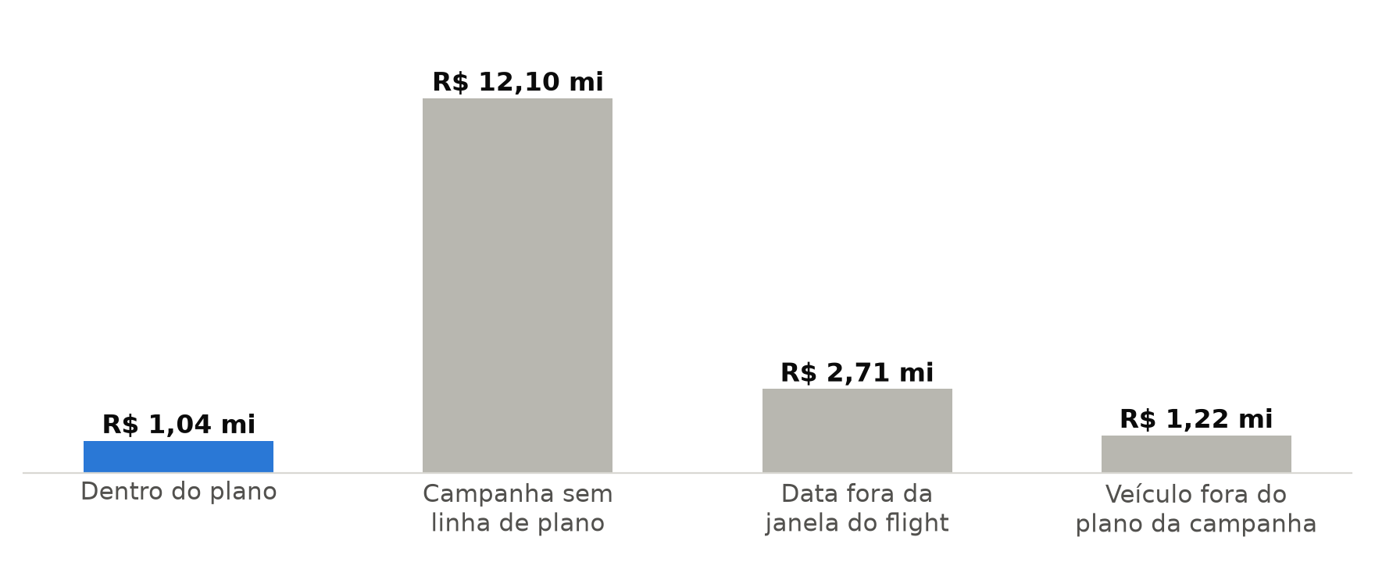
Este plano cobre uma fração pequena do que foi veiculado
Só 6,13% do investimento realizado no arquivo pertence a este plano. As 166 campanhas sem linha de planejado somam R$ 12.098.469,92.
Notes:
Total realizado no arquivo: R$ 17.075.125,38. Isso não é erro de entrega e não entra no pacing. Mas muda o peso da conversa: o pacing descreve bem o plano e descreve pouco a operação inteira. Pergunta para a área: essas campanhas pertencem a outro plano?

Slide 9
O que esta análise não responde, e o que olhar na base
Não responde
• Pacing por flight onde o plano se sobrepõe: 8 pares de janelas cruzadas.
• Se a sobra de impressões é preço ou formato.
• Se as campanhas fora do plano têm outro plano.
Qualidade da base
• Extensão .xls, conteúdo CSV.
• Duas tabelas empilhadas: 45 flights e 16764 dias de entrega.
• 2 flights sem valor orçado.
• 1 par sem pacing, nunca mostrado como 0%.
Notes:
O par sem pacing é Joao Pessoa - Não Pulavel no Youtube Ads: teve 26 dias de entrega real sem nada orçado contra o que comparar. As sobreposições estão em 3 combinações de campanha e veículo. Somar a coluna de investimento do arquivo inteiro, sem separar pela coluna Base, mistura orçamento com gasto. Há também 2 flights com entrega orçada em zero.

Slide 10
Duas decisões de método mudariam muito o número
Cada entrega conta uma vez, mesmo com vários flights a reivindicando
Escolhido 100,75% e 121,70% | alternativa 151,32% e 219,66%
Só conta a entrega dentro da janela do flight
Escolhido 100,75% | sem filtro de janela 361,72%
Notes:
São 147 dias de entrega disputados, um deles por 4 flights. O realizado cobre de 2023 a 2024 e o plano cobre maio a julho de 2024. Outras duas decisões testadas, com efeito menor: tratar a data de término como exclusiva daria 87,47%, e agrupar campanhas por prefixo do nome não muda nada, 100,75%, porque as 1361 linhas afetadas caem fora das janelas.

Slide 11
Próximos passos
1. Tirar do faturamento o flight de R$ 24.797,50 que não foi ao ar, e cobrar a sub-entrega do Tiktok.
2. Confirmar se essa campanha foi cancelada ou não reportada.
3. Corrigir a premissa de CTR, contra o efetivo de 0,18%.
4. Rever para baixo a premissa de CPM das inaugurações.
5. Definir se as 166 campanhas sem plano têm outro plano.
6. Pedir uma chave de flight no realizado.
Notes:
A premissa de CTR do plano hoje vai de 0,05% a 1,00%, contra CTR efetivo de 0,18%. Os itens 1 e 2 têm dinheiro associado e prazo de faturamento. Os itens 3 e 4 são para o próximo ciclo de planejamento. Os itens 5 e 6 são de processo.

Slide 12
Apêndice: como reproduzir
Scripts, em ordem, a partir da pasta do projeto:
perfilar.py, 01_escopo, 02_sobreposicao, 03_pacing, 04_alternativas, 05_cortes,
06_cliques, 07_citados, 09_tabela_livro, 08_dashboard, 10_powerbi, 11_apresentacao
Cada número deste deck está em analise/numeros.json, com o script que o calcula.
As escolhas de método estão em analise/decisoes.md, com o valor da alternativa.
Entregas: insights.docx, insights.pdf, dashboard.html e a pasta powerbi.
Notes:
O conferidor conferir_numeros.py roda contra o docx, o html e este pptx, e falha se algum número exibido não tiver lastro no livro.

